Slide 1
Презентация по теме
" Оксиды "
Сушко Ксении 8 Б класс

Slide 3
Содержание
Оксид
Номенклатура оксидов
Виды оксидов
Основные оксиды
Химические свойства основных оксидов
Кислотные оксиды
Химические свойства кислотных оксидов
Амфотерные оксиды
Химические свойства амфотерных оксидов
Получение оксидов
Оксид азота

Slide 4
Оксид
Окси́д — бинарное соединение химического элемента с кислородом в степени окисления −2.
Оксиды — весьма распространённый тип соединений, содержащихся в земной коре и во Вселенной вообще. Примерами таких соединений являются ржавчина, вода, песок, углекислый газ, ряд красителей. Оксидами также является класс минералов, представляющих собой соединения металла с кислородом (см. Окислы).
Соединения, которые содержат атомы кислорода, соединённые между собой, называют пероксидами (содержат цепочку −O−O−), супероксидами (содержат группу О−2) и озонидами (содержат группу О−3). Они, строго говоря, не относятся к категории оксидов.

Slide 5
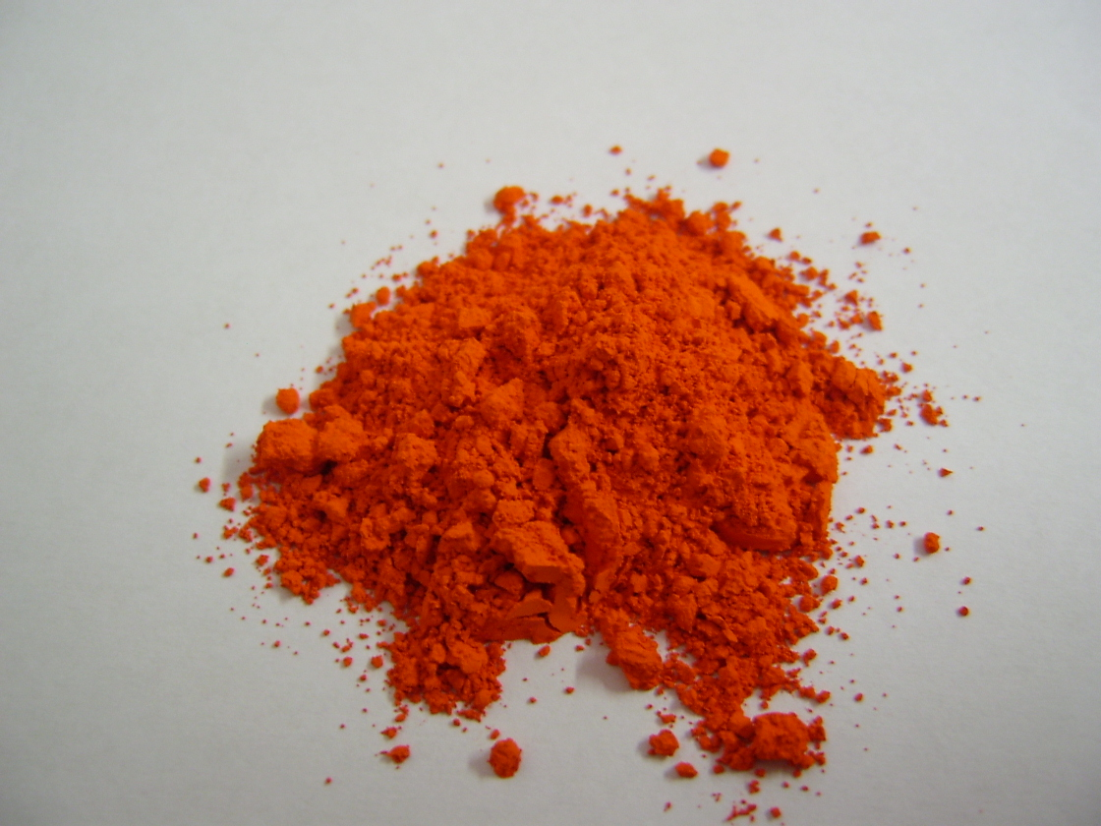
Оксид хрома (|||). Свинцовый сурик

Slide 6
Номенклатура оксидов
Названия оксидов строится таким образом: сначала произносят слово «оксид», а затем называют образующий его элемент. Если элемент имеет переменную валентность, то она указывается римской цифрой в круглых скобках в конце названия:
NaI2O – оксид натрия; СаIIО – оксид кальция;
SIVO2 – оксид серы (IV); SVIO3 – оксид серы (VI).
При составлении формул оксидов необходимо помнить, что молекула всегда электронейтральна, т.е. она содержит одинаковое число положительных и отрицательных зарядов. Степень окисления кислорода в оксидах всегда – 2. Выравнивание зарядов производят индексами, которые ставят внизу справа у элемента.

Slide 7
Характерная степени окисления элементов определяется следующим образом:
| группа – в основном +1,
II группа – в основном +2,
III группа – в основном +3,
IV группа – в основном +2, +4 (четные числа),
V группа – в основном +3, +5 (нечетные числа),
VI группа – в основном +2, +4, +6 (четные числа),
VII группа – в основном +3, +5, +7 (нечетные числа).

Slide 8
Оксиды
Несолеобразующие
Солеобразующие
Основные
Амфотерные
Кислотные

Slide 9
Основные оксиды
Основные оксиды - это сложные химические вещества, относящиеся к окислам, которые образуют соли при химической реакции с кислотами или кислотными оксидами и не реагируют с основаниями или основными оксидами. Например, к основным относятся следующие:
K2O (окись калия), CaO (окись кальция), FeO (окись железа 2-валентного).

Slide 10
Химические свойства основных оксидов
Основные оксиды взаимодействуют с водой с образованием оснований. Непосредственно в реакцию соединения с водой вступают только оксиды щелочных и щелочноземельных металлов:
Na2O + H2O → 2NaOH,
CaO + H2O → Ca(OH)2.
2. Взаимодействие с кислотами с образованием соли и воды:
CaO + H2SO4 → CaSO4 + H2O.
3. Взаимодействие с кислотными оксидами с образованием соли:
СaO + SiO2 CaSiO3
4. Взаимодействие с амфотерными оксидами:
СaO + Al2O3

Slide 11
Кислотные оксиды
Кислотные оксиды - это сложные химические вещества, относящиеся к окислам, которые образуют соли при химическом взаимодействии с основаниями или основными оксидами и не взаимодействуют с кислотными оксидами.
Примерами кислотных окислов могут быть:
CO2 (всем известный углекислый газ), P2O5 - оксид фосфора (образуется при сгорании на воздухе белого фосфора), SO3 - триокись серы - это вещество используют для получения серной кислоты.

Slide 12
Химические свойства кислотных оксидов
1. Взаимодействие с водой с образованием кислоты:
P2O5 + 3H2O → 2H3PO4.
2. Взаимодействие со щелочами с образованием соли и воды:
SO3 + 2NaOH → Na2SO4 + H2O.
3. Взаимодействие с основными оксидами с образованием солей:
SO3 + Na2O → Na2SO4.

Slide 13
Амфотерные оксиды
Амфотерные оксиды - это сложные химические вещества, также относящиеся к окислам, которые образуют соли при химическом взаимодействии и с кислотами (или кислотными оксидами) и основаниями (или основными оксидами). Наиболее частое применение слово "амфотерный" в нашем случае относится к оксидам металлов.
Примером амфотерных оксидов могут быть:
ZnO - оксид цинка (белый порошок, часто применяемый в медицине для изготовления масок и кремов), Al2O3 – оксид алюминия (называют еще "глинозёмом").

Slide 14
Химические свойства амфотерных оксидов
1. C водой не взаимодействуют.
2. Взаимодействие с кислотными оксидами с образованием солей при сплавлении (основные свойства):
ZnO + SiO2 → ZnSiO3.
3. Взаимодействие с кислотами с образованием соли и воды (основные свойства):
ZnO + H2SO4 → ZnSO4 + H2O.
4. Взаимодействие с растворами и расплавами щелочей с образованием соли и воды (кислотные свойства):
Al2O3 + 2NaOH + 3H2O → 2Na[Al(OH)4],
AI2O3 + 2NaOH 2NaAIO2 + H2O.
5. Взаимодействие с основными оксидами (кислотные свойства): AI2O3 + CaO

Slide 15
Получение оксидов (1)
Получение оксидов производят различными способами. Это может происходить физическим и химическим способами. Самым простым способом является химическое взаимодействие простых элементов с кислородом. Например, результатом процесса горения или одним из продуктов этой химической реакции являются оксиды. Например, если раскалённое железный прутик, да и не только железный (можно взять цинк Zn, олово Sn, свинец Pb, медь Cu, - вообщем то, что имеется под рукой) поместить в колбу с кислородом, то произойдёт химическая реакция окисления железа, которая сопровождается яркой вспышкой и искрами. Продуктом реакции будет чёрный порошок оксида железа FeO:
2Fe+O2=2FeO

Slide 16
Получение оксидов (2)
Получение оксидов можно осуществить другим способом - путём химической реакции разложения. Например, для получения окисла железа или окисла алюминия необходимо прокалить на огне соответствующие основания этих металлов:
Fe(OH)2=FeO+H2O
2Al(OH)3=Al2O3+3H2O,
а также при разложении отдельных кислот:
H2CO3=H2O+CO2 - разложение угольной кислоты
H2SO3=H2O+SO2 - разложение сернистой кислоты

Slide 18
Получение оксидов (3)
Получение оксидов можно осуществить из солей металлов при сильном нагревании, например:
CaCO3=CaO+CO2 - прокаливанием мела получают окись кальция (или негашенную известь) и углекислый газ.
Cu(NO3)2 = 2CuO + 4NO2 + O2 - в этой реакции разложения получается сразу два окисла: меди CuO (чёрного цвета) и азота NO2 (его ещё называют бурым газом из-за его действительно бурого цвета).
Ещё одним способом, которым можно осуществить получение окислов - это окислительно-восстановительные реакции, например
Cu + 4HNO3(конц.) = Cu(NO3)2 + 2NO2 + 2H2O
S + H2SO4(конц.) = 3SO2 + 2H2O

Slide 20
Оксиды азота (1)
Азот - газ, который образует 5 различных соединений с кислородом - 5 оксидов азота. А именно:
- N2O - гемиоксид азота. Другое его название известно в медицине под названием веселящий газ или закись азота - это бесцветный сладковатый и приятный на вкус на газ.
- NO - моноксид азота - бесцветный, не имеющий ни запаха ни вкуса газ.
- N2O3 - азотистый ангидрид - бесцветное кристаллическое вещество
- NO2 - диоксид азота. Другое его название - бурый газ - газ действительно имеет буро-коричневый цвет
- N2O5 - азотный ангидрид - синяя жидкость, кипящая при температуре 3,5 0C

Slide 21
Оксиды азота (2)
Из всех этих перечисленных соединений азота наибольший интерес в промышленности представляют NO - моноксид азота и NO2 - диоксид азота. Моноксид азота (NO) и закись азота N2O не реагируют ни с водой, ни с щелочами. Азотистый ангидрид (N2O3) при реакции с водой образует слабую и неустойчивую азотистую кислоту HNO2, которая на воздухе постепенно переходит в более стойкое химическое вещество азотную кислоту.
Рассмотрим некоторые химические свойства оксидов азота:
Реакция с водой:
2NO2 + H2O = HNO3 + HNO2 - образуется сразу 2 кислоты: азотная кислота HNO3 и азотистая кислота.
Реакция с щелочью:
2NO2 + 2NaOH = NaNO3 + NaNO2 + H2O - образуются две соли: нитрат натрия NaNO3 (или натриевая селитра) и нитрит натрия (соль азотистой кислоты).
Реакция с солями:
2NO2 + Na2CO3 = NaNO3 + NaNO2 + CO2 - образуются образуются две соли: нитрат натрия и нитрит натрия, и выделяется углекислый газ.
Получают диоксид азота (NO2) из моноксида азота (NO) с помощью химической реакции соединения c кислородом: 2NO + O2 = 2NO2

Slide 23
Оксид серы
SO2 - или сернистый газ относится к кислотным оксидам, но кислоту не образует, хотя отлично растворяется в воде - 40л оксида серы в 1 л воды (для удобства составления химических уравнений такой раствор называют сернистой кислотой).
При нормальных обстоятельствах - это бесцветный газ с резким и удушливым запахом горелой серы. При температуре всего -10 0C его можно перевести в жидкое состояние.
В присутствии катализатора -оксида ванадия (V2O5) оксид серы присоединяет кислород и превращается в триоксид серы
2SO2 +O2 -> 2SO3
Растворённый в воде сернистый газ - оксид серы SO2 - очень медленно окисляется, в результате чего сам раствор превращается в серную кислоту

Slide 26
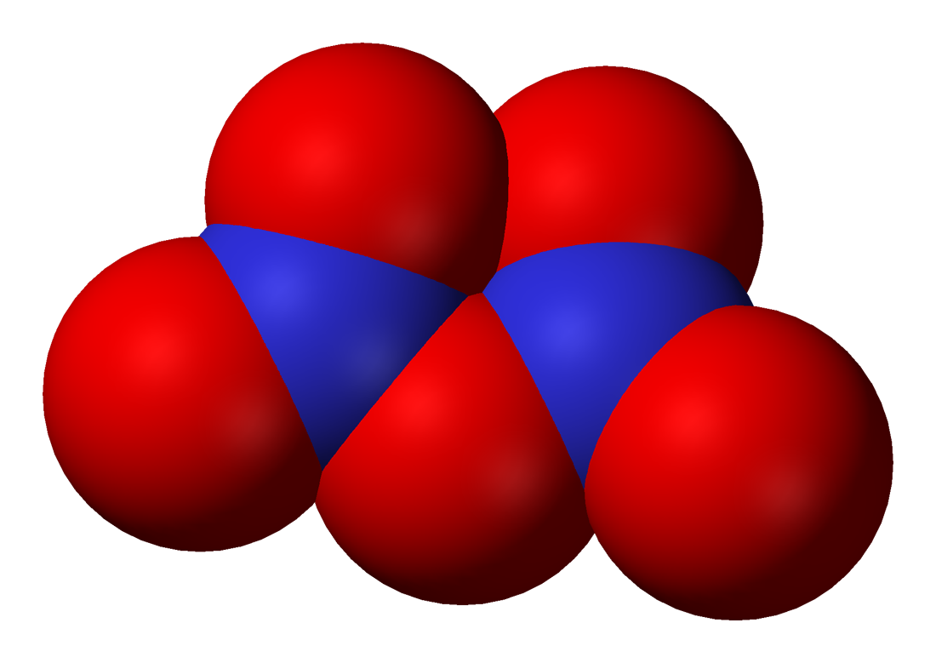
Конец

